Slide 1




B-ruotsin Tekstinymmärtäminen
Strategiat, taktiikat ja luotettava vastaustekniikka pisteiden maksimoimiseen

Slide 2

1. Perusperiaatteet
Valmistaudu kokeeseen taktisesti: näin vältät yleisimmät sudenkuopat ja luot selkeän lukurutiinin.

Slide 3

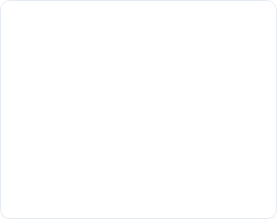

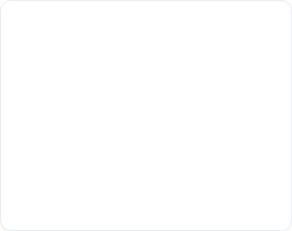



Kokeen kolme kultaista sääntöä
1. Lue kysymykset ensin
2. Pysy faktassa
3. Etene järjestyksessä
Kysymysten silmäily ennen tekstiä virittää aivosi etsimään tiettyjä avainasioita ja yksityiskohtia jo ensilukemalla.
Vastaa vain tekstissä sanotun perusteella. Älä lisää omaa tietoa tai oletuksia, joita teksti ei suoraan vahvista.
Tehtäväkysymykset seuraavat lähes poikkeuksetta tekstin etenemistä kronologisesti kappale kappaleelta.

Slide 4
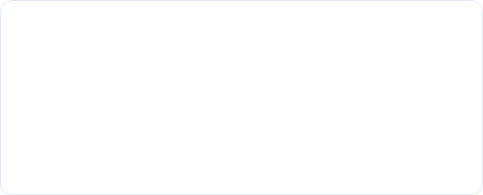

Monivalintatehtävien taktiikka (A/B/C)
Esim. "Vad är Anders Welanders yrke?"
Etsi merkitys-, älä sanaosumaa
Kun kysytään tiettyä yksityiskohtaa (kuten ammattia: Polis, Målare, Konstexpert), tekstissä mainitaan usein hämäyksenä useampi sana. Varmista, mikä on henkilön varsinainen rooli.
Oikea vastausvaihtoehto on lähes aina ilmaistu eri sanoin tai kiertoilmauksin kuin itse tekstissä. Varo vaihtoehtoa, joka toistaa sokeasti tekstin sanan väärässä yhteydessä.

Slide 5

Avoimet kysymykset – Täsmällisyys ratkaisee
Esim. "Miksi Björn Borgvall soitti huutokauppakamarin Tukholman-sivukonttoriin? (3 p.)"
Anna suora syy: Kysymykseen miksi vastataan antamalla täsmällinen syy ilman taustaselostuksia tai johdantoja.
Noudata enimmäispituutta: Enintään 100 merkkiä. Ylityksestä seuraa suoraan pistevähennys.
Käännä ajatus: Ilmaise asia selkeällä, luontevalla suomen kielellä ilman kankeita käännösvirheitä.

Slide 6

Sanasto & Tuntemattomat sanat
Miten toimia, kun vastaan tulee vieras sana?
1. Käytä kontekstia: Päättele lauseen yleisestä sävystä ja muista sanoista, onko merkitys positiivinen vai negatiivinen.
2. Paloittele yhdyssanat: Ruotsi on yhdyssanojen kieli. Etsi tuntemattoman sanan tuttu ydinosa (esim. miljöinsats → miljö + insats).
3. Vertaa muihin kieliin: Hyödynnä suomen tai englannin sukulaissanoja ja sivistyssanoja.

Slide 7
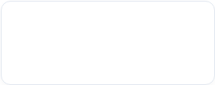
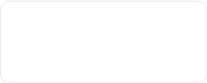
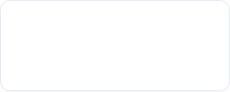
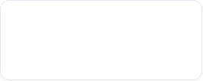
Kokeen lukustrategia – 4 vaihetta
2. Kysymykset
4. Varmistus
Lue kysymykset huolella. Tunnista mitä kukin kysymys vaatii.
Laske merkkimäärä (max 100) ja tarkista selkeys ennen lähettämistä.
1. Silmäily
3. Kohdennus
Lue teksti nopeasti läpi. Hahmota aihe, sävy ja pääteema.
Etsi tekstistä se kappale, johon kysymys suoraan liittyy.

Slide 8

Avoimien tehtävien merkkiraja
Pituuden ylityksestä seuraa pistevähennys!
≤ 100
Yo-kokeen avoimissa kysymyksissä lukee usein: "Vastauksen pituus on enintään 100 merkkiä. Ylityksestä seuraa pistevähennys."
Nyrkkisääntö: Vastaa suoraan asiaan ilman toistoa tai kysymyksen uudelleenmuotoilua (esim. "Björn Borgvall soitti koska..." → Jätä turha alustus pois ja kirjoita pelkkä syy!).
Merkkiä (sisältäen välilyönnit)

Slide 9
Monivalinta vs. Avoin kysymys
Osa-alue | Monivalintatehtävät (A/B/C) | Avoimet kysymykset (Suomeksi)
Kieli & Muoto | Ruotsi (valitse 1 vaihtoehto) | Suomi (enintään 100 merkkiä)
Fokus | Tunnista ammatit, faktat & synonyymit | Tarkat syy-seuraussuhteet & faktat
Vastaustapa | Eliminoi väärät vaihtoehdot | Kirjoita tiivis, suora vastauslause
Sudenkuoppa | Ansat ja "samannäköiset" sanat | Merkkirajan ylitys & ylimääräiset arvaukset

Slide 10
Suomenkielisen vastauksen muotoilu
Mene suoraan asiaan: Jätä pois alustukset kuten "Hän soitti sivukonttoriin, koska...". Aloita vastaus suoraan ydinsyystä säästääksesi merkkejä.
Tiivistä alle 100 merkkiin: Tarkista vastauksesi pituus. Jokainen välilyönti ja välimerkki lasketaan merkkimäärään.
Älä lisää omia arvauksia: Ylimääräinen tai väärä tieto rokottaa pisteitä, vaikka pääasia olisi oikein.

Slide 11
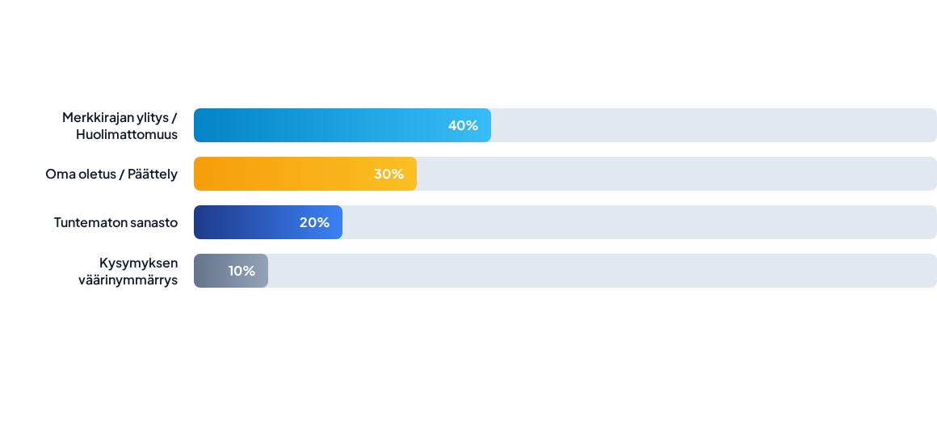
Tyypilliset virhelähteet harjoituskokeissa
Suurin osa pistemenetyksistä johtuu merkkirajan ylityksestä tai turhien johdantolauseiden kirjoittamisesta, ei pelkästään sanastosta.

Slide 12

Onnea B-ruotsin kirjoituksiin!
Luota taktiikkaasi, lue tarkasti ja pidä vastaukset tiiviinä (max 100 merkkiä).

Slide 13


Image Sources
https://d39l2hkdp2esp1.cloudfront.net/img/photo/259236/259236_00_2x.jpg?20220723193150
Source: www.youworkforthem.com
https://images.stockcake.com/public/4/5/6/456d9c2a-54f6-4539-af40-57d00b1ac656_medium/man-reading-book-stockcake.jpg
Source: stockcake.com

